Slide 1



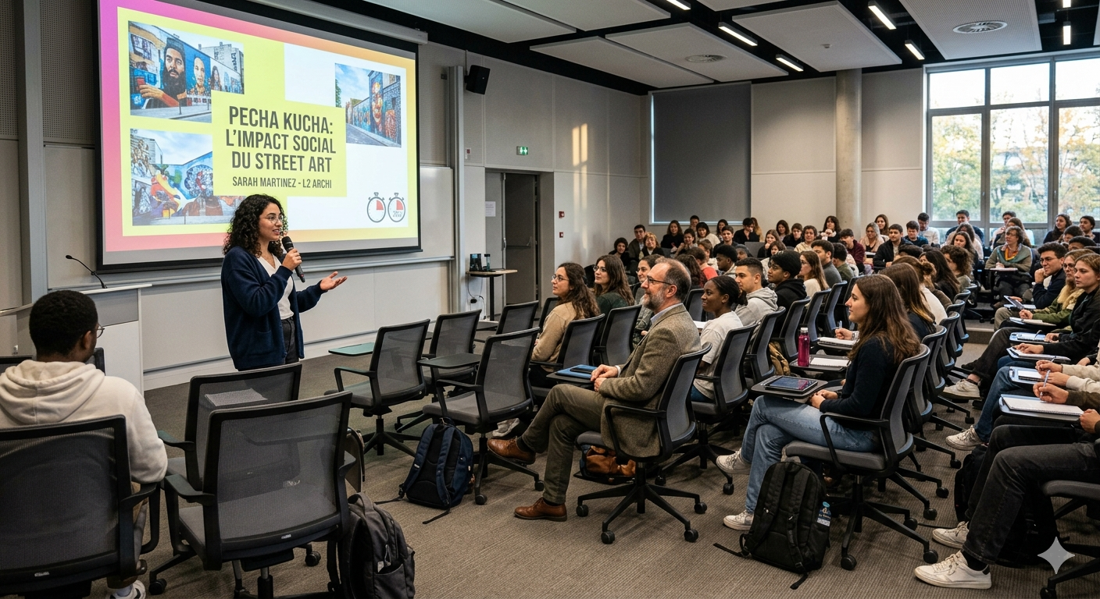
Pecha Kucha
Durée
10 – 12 heures
Participants
9 - 18
#Communication orale
#Synthèse
Équipements clés
#Gestion du temps
#Collaboration
#Impact visuel
Table mobile
Smartphone
Vidéoprojecteur
ou
Description
Chaise
Cloison mobile
Ordinateurs
Écran interactif
Le Pecha Kucha est une présentation orale concise, structurée autour de 20 diapositives affichées pendant 20 secondes chacune (6 minutes 40), sans quasiment aucun texte. Né en 2003 au Japon de l’association des architectes Astrid Klein et Mark Dytham, ce format favorise la clarté et la créativité. Proposé à des apprenants, il stimule la synthèse, la maîtrise des concepts, la prise de parole et sensibilise à l’impact visuel. Les participants développent un projet en équipe ou/puis individuellement, explorent un sujet en profondeur et s’entrainent à communiquer efficacement. Cet exercice améliore les compétences transversales, comme la gestion du temps et la collaboration. Il prépare notamment au concours de « Ma thèse en 180 secondes ».
Objectifs pédagogiques
Configuration de l’espace
Synthétiser l’information en identifiant les idées clés, en maîtrisant les concepts et en les présentant de manière concise et structurée.
Communiquer efficacement en exposant un contenu complexe de façon claire, visuelle et engageante dans un temps limité.
Utiliser des supports visuels pertinents en créant des diapositives attractives et adaptées pour renforcer leur propos.
Collaborer en équipe en contribuant à un travail collectif et en partageant des responsabilités.
Gérer le stress et le temps en présentant avec assurance tout en respectant des contraintes temporelles strictes.
Conception et réalisation
des Pecha Kucha - Entrainement
Présentation des
Pecha Kucha
Illustration
« Je propose régulièrement l’activité Pecha Kucha à mes étudiants de fin L2 ou L3. Elle favorise réellement l’apprentissage de la maîtrise du discours et de la clarté des messages qu’ils souhaitent transmettre. »
M. D., enseignant chercheur à la faculté des sciences du sport, Aix-Marseille Université
Image générée par Nano Banana
1/2

Slide 2
Ce que fait la personne enseignante
Préparation
Réaliser un Pecha-Kucha présentant l’activité elle-même, établir un support d’auto-évaluation de participation à l’activité, un modèle de présentation paramétré, une grille d’évaluation de la présentation finale.
Introduction à l’activité
Présenter le format, la méthodologie, les objectifs, constituer les équipes (idéalement de 3), décliner les sujets, communiquer des idées de plans.
Animation de l’activité
Enclencher la conception du support, rappeler les principes de design visuel, fournir des outils, un modèle paramétré et communiquer les consignes (limitation des titres, légendes, phrases ou mots, préconisation des polices et tailles).
Organiser une séance d’entrainements individuels à la présentation dans les groupes en communiquant les temps impartis pour chaque phase, les modalités de captation et les critères d’évaluation.
Organiser une répétition générale dans les conditions de la présentation finale en attribuant aux participants les rôles des composants de l’auditoire visé. Vérifier les équipements et appareils utilisés. Régler l’ordre de passage de chaque participant, communiquer une grille d’autoévaluation et réserver un temps d’échange.
Organiser la présentation finale en invitant l’auditoire concerné par chaque présentation et en réglant l’ordre de passage de chaque participant. Vérifier le bon fonctionnement des équipements et appareils utilisés.
Ce que fait la personne apprenante
Identifier les sujets qui se prêtent à un format visuel et narratif. Se familiariser avec les logiciels de présentation et rassembler des ressources pertinentes pour les recherches (veille sur le sujet, repérage de visuels, etc.).
Former les groupes et distribuer les rôles : chef de projet, ingénieur, scribe. Amorcer un temps de discussion sur le projet. Evaluer individuellement son implication.
Engager un travail d’entraide par groupe pour rechercher et sélectionner les concepts, les mots clés, les visuels, les titres, légendes, esquisser un plan en 20 étapes. Travailler en commun puis/ou individuellement sur la réalisation technique du diaporama et la vérification des équipements et appareils. Analyser individuellement sa contribution.
Dans des espaces cloisonnés, s’entrainer individuellement à la présentation devant ses co-équipiers avec captation vidéo et/ou captation sonore. Reprendre le support en fonction des feedbacks de chaque co-équipier. Hors temps d’activité en groupe, s’entrainer individuellement devant un auditoire inconnu.
Installer l’espace selon la configuration envisagée pour la présentation finale. Présenter individuellement son diaporama. Evaluer sa propre présentation. Echanger sur les autoévaluations.
Présenter chacun son Pecha Kucha finalisé. Evaluer selon la grille communiquée la présentation de chaque participant. Procéder à une évaluation générale de l’activité, ses apports, ses limites, etc.
Conseils / variantes
Références inspirantes
Encadrer la préparation (choix du sujet, structuration du contenu et conception des diapositives).
Sensibiliser à l’usage des visuels (supports pertinents évitant le texte excessif) et bien distinguer le format de celui d’un support de cours.
Encourager voire insister sur les répétitions avant la présentation finale.
Pecha Kucha night, Design Week,
Louvre Lens, 2024 https://www.youtube.com/watch?v=f57Yvj6ucRo
Une étude : Le Pecha Kucha comme outil pour la production orale https://asjp.cerist.dz/en/article/249908
Vous avez une question ou une remarque concernant cette fiche ?
Contactez nous : contact@learninglab-network.com
Plus de fiches sur : www.learninglab-network.com
2/2

